Slide 1
Cài ubuntu app trên Win 10

Slide 2
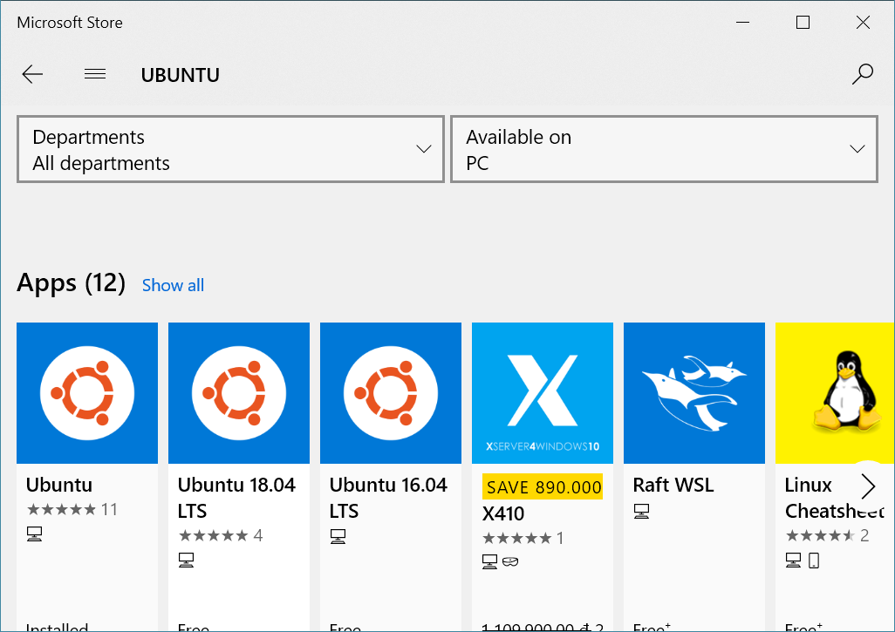
Cài ubuntu app từ windows store

Slide 3
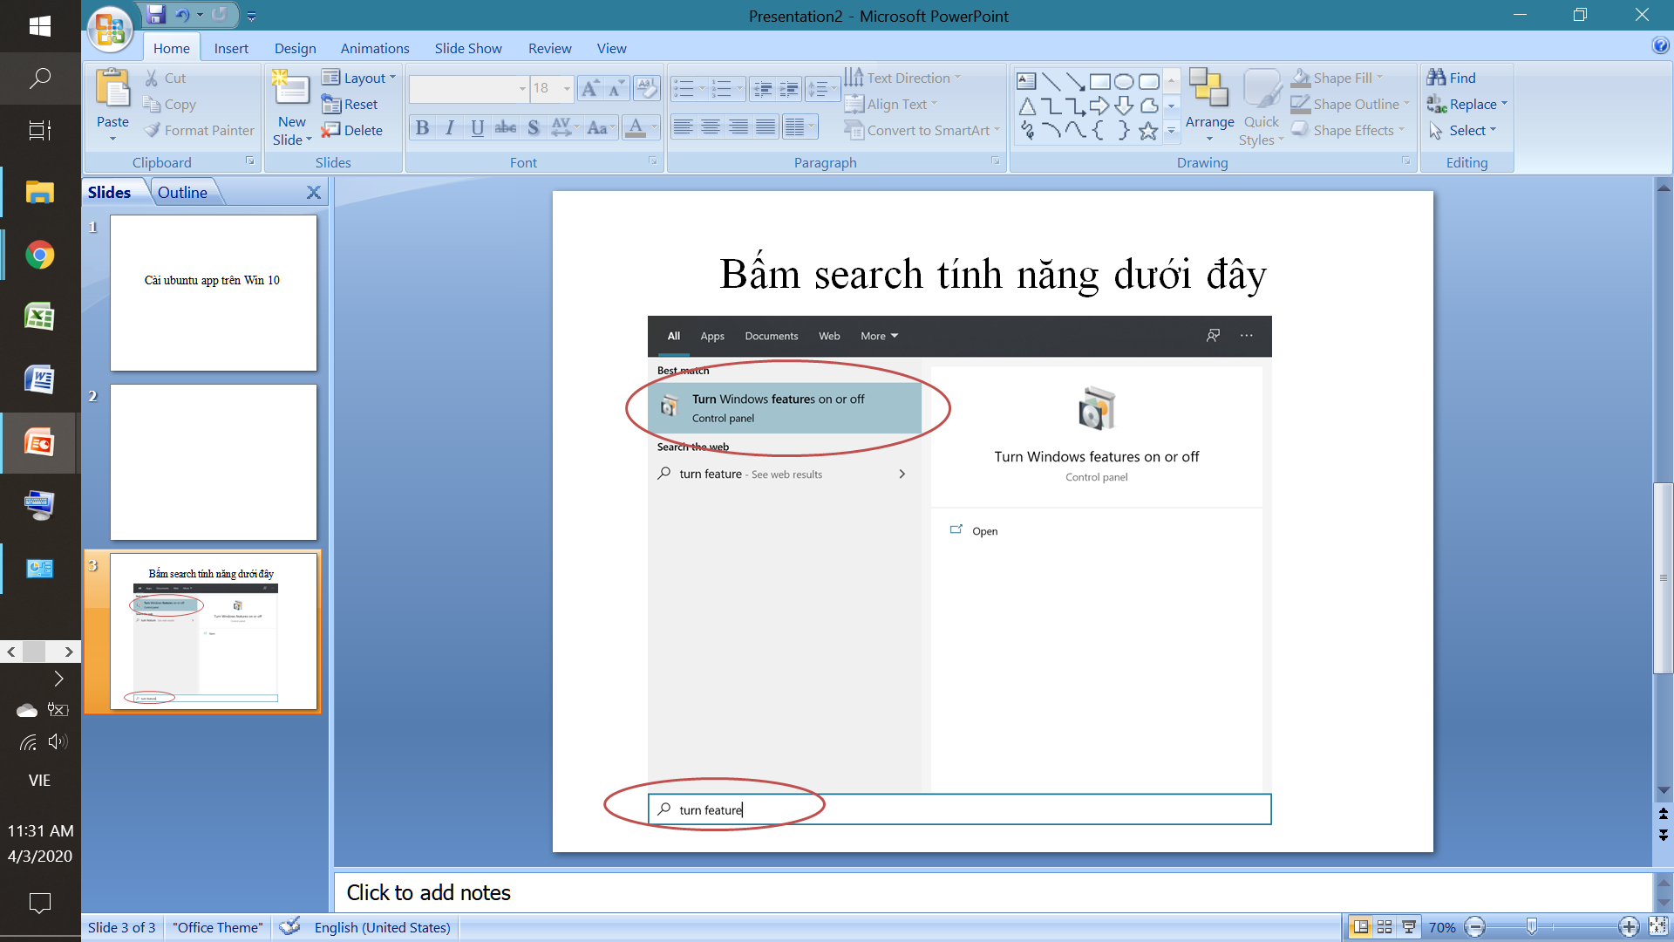
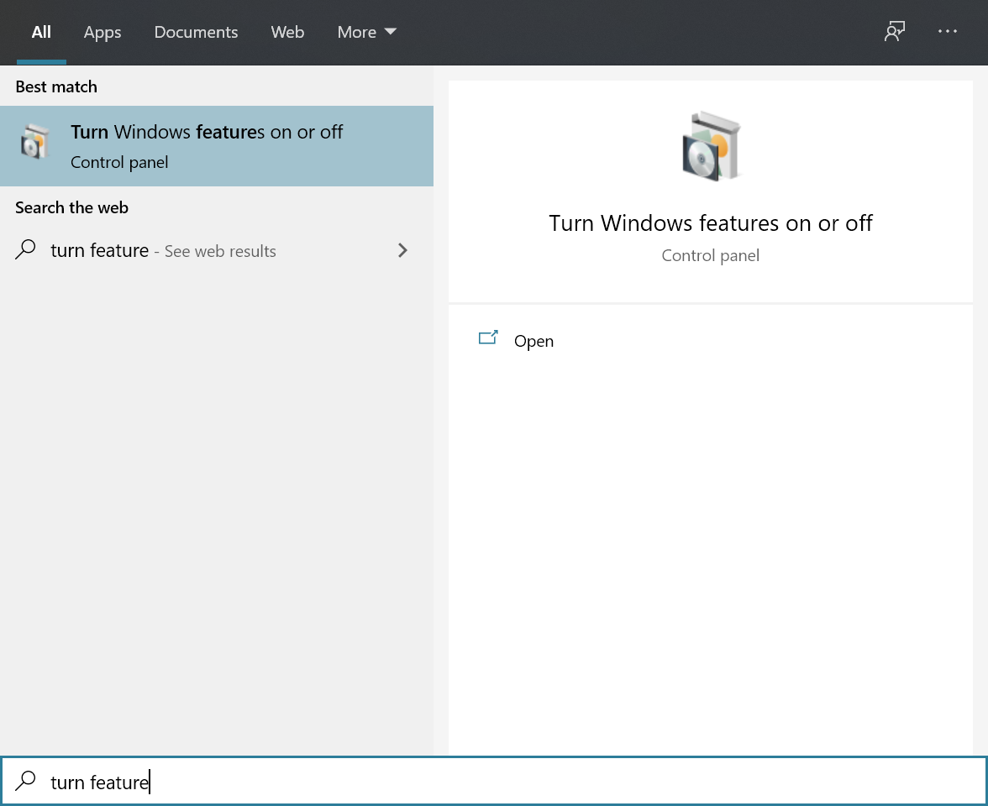
Bấm search tính năng dưới đây

Slide 4
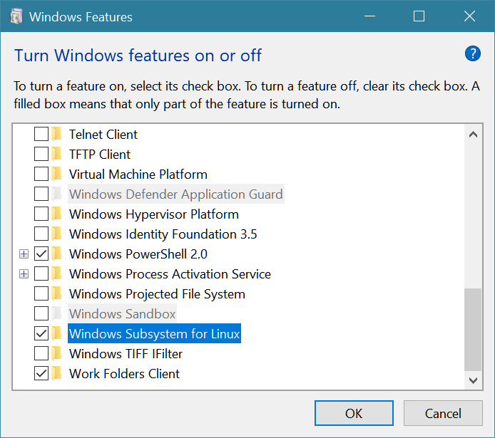
Bật tính năng hỗ trợ Linux subsystem, khởi động lại máy

Slide 5
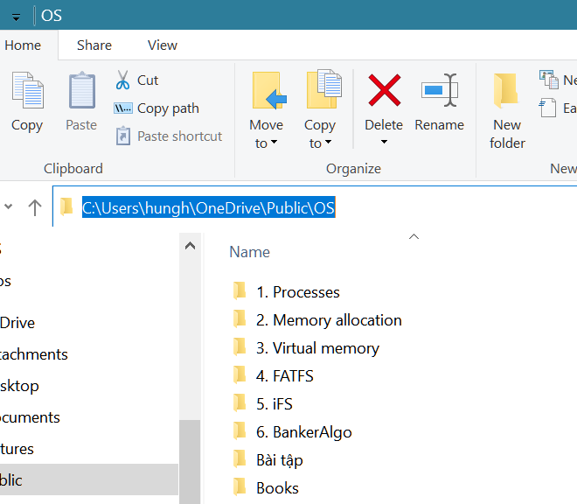
Chạy ubuntu app
Tìm ubuntu app và chạy hoặc
Gõ lệnh “bash” vào thanh đường dẫn tệp trong windows explorer
Gõ bash

Slide 6
Cài gcc
Chạy các lệnh sau
sudo apt-get update
sudo apt-get install gcc

